Slide 1


TRƯỜNG THCS LONG BIÊN
BÀI GIẢNG ĐIỆN TỬ MÔN GDCD7
PHÒNG CHỐNG BẠO LỰC HỌC ĐƯỜNG
Tiết 21
GV: Phạm Thị Thanh Thủy
Tổ Xã hội

Slide 2


Slide 3




Bài 7:
Phòng, chống bạo lực học đường
III.
LUYỆN TẬP

Slide 4



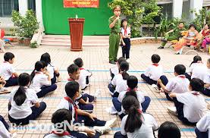
Em hãy cho biết ý kiến dưới đây đúng hay sai? Vì sao?
a) Bạo lực học đường chỉ có một biểu hiện là đánh nhau.
b) Bạo lực học đường do nhiều nguyên nhân gây ra.
c) Bạo lực học đường chỉ gây ra tác hại về sức khoẻ thể chất.
d) Việc phòng, chống bạo lực học đường là trách nhiệm riêng của ngành Giáo dục.

Slide 5
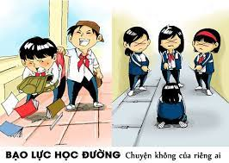
2. Em có nhận xét gì về hành vi của các bạn dưới đây?
a) Một số bạn trong lớp thường xuyên trêu chọc, bắt nạt G vì G nhỏ bé và nhút nhát.
b) S kể với bố mẹ việc mình bi H trấn lột tiền dù H đe doạ không được kể với ai.
c) Thấy một bạn trong lớp bị đánh, Q vội lấy điện thoại ra quay phim để đăng lên mạng xã hội.
d) N muốn bỏ học vì bị nhiều bạn ở trường chễ giễu.

Slide 6


THẢO LUẬN THEO BÀN
Kĩ thuật “Khăn trải bàn”
Bài 3: Hãy đề xuất các biện pháp phù hợp để phòng tránh bạo lực học đường khi xuất hiện những tình huống sau:
1
Viết ý kiến cá nhân
Ý kiến chung của cả nhóm về chủ đề
Em nhận được tin nhắn hoặc thư đe doạ từ người khác.
Một người đang có mâu thuẫn với em hẹn ở lại trường nói chuyện riêng sau buổi học.
Một nhóm HS cùng trường yêu cầu em tới chỗ vắng với thái độ khó chịu, đe doạ.
Em vô tình nghe thấy nhóm bạn nam cùng lớp bàn kế hoạch cuối buổi học chặn đường đánh một bạn lớp bên cạnh.
Viết ý kiến cá nhân
Viết ý kiến cá nhân
2
4
Viết ý kiến cá nhân
3
Notes:
Vũ Thị Ánh Tuyết- Trường THCS Tô Hiệu- Lê Chân –Hải Phòng

Slide 7




TRÒ CHƠI: ĐÓNG VAI
a) Giờ ra chơi, V nhìn thấy trong cặp sách của N có một cuốn nhật ký nên đã giật lấy, N đuổi theo yêu cầu V trả lại nhưng bạn không đồng ý mà còn mở cuốn nhật ký và đọc vài câu cho các bạn khác cùng nghe để trêu trọc N, N rất tức giận với hành vi của V nhưng không biết nên làm gì.
Nếu là N, em sẽ xử lý tình huống này như thế nào? Vì sao?

Slide 8
TRÒ CHƠI: ĐÓNG VAI
  b) Biết tin Đ bị S bắt nạt nhiều lần, bạn thân của Đ là T vô cùng tức giận. Đ bày tỏ ý định sẽ rủ thêm bạn để dạy cho T một bài học.
  Nếu biết sự việc đó, em sẽ nói gì với Đ và T?

Slide 9
TRÒ CHƠI: ĐÓNG VAI
  c) Nhiều lần bị một số bạn trong trường trấn lột tiền ăn sáng nhưng D giấu không kể lại với gia đình..
  Nếu là bạn thân của D, thì em sẽ nói gì với D?

Slide 10
Chia sẻ những việc em đã làm để phòng, chống bạo lực học đường
Content Here
Content Here
Easy to change colors, photos and Text.
Easy to change colors, photos and Text.
52%
34%

Slide 11
Bài 7:
Phòng, chống bạo lực học đường
IV.
VẬN DỤNG

Slide 12
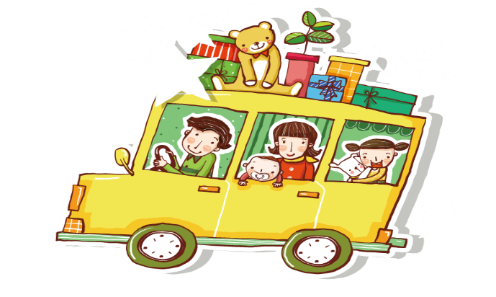
HOẠT ĐỘNG DỰ ÁN
Thiết kế 1 khẩu hiệu để tuyên truyền về phòng chống bạo lực học đường và thuyết minh về sản phẩm đó.
.
2. Vẽ một bức tranh để tuyên truyền về phòng chống bạo lực học đường và thuyết minh về sản phẩm đó.

Slide 13
Xin chào và hẹn gặp lại

